Slide 1
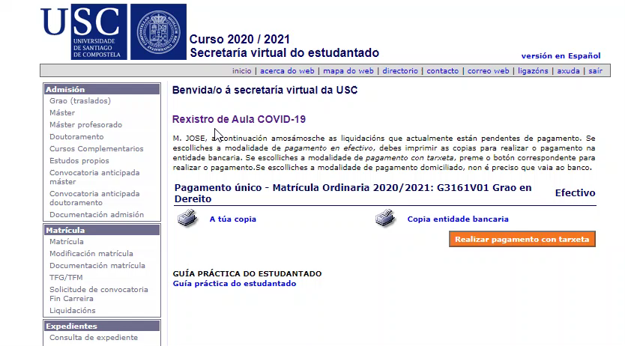
Captura de como garda a aula e o posto un/unha estudante

Slide 2
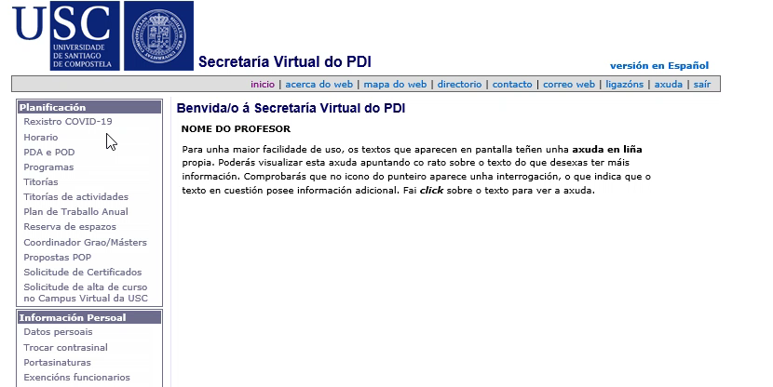
Captura de como ve a listaxe o PDI

